Slide 1
Косметические проблемы в подростковом возрасте

Slide 2
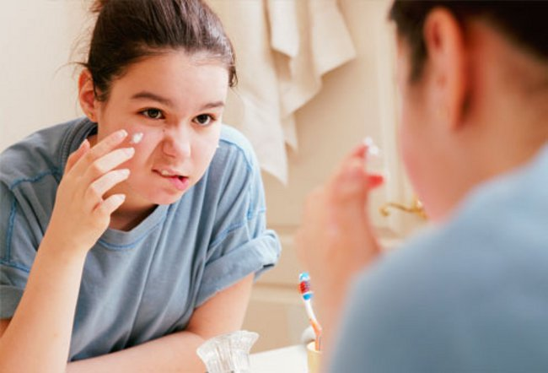
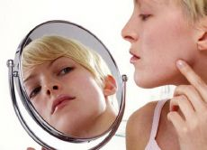
Почему возникают проблемы с кожей у подростков?

Slide 3
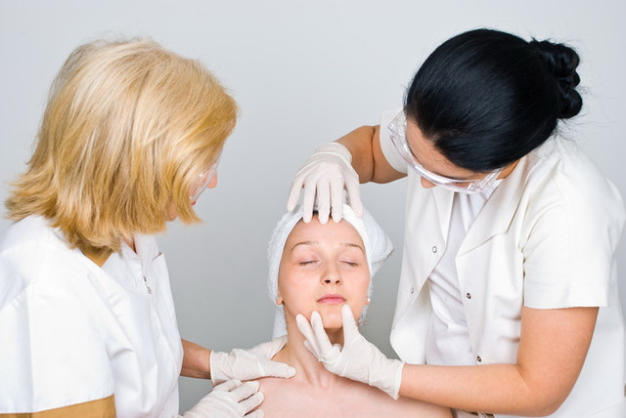
Посещать косметолога-дерматолога

Slide 4
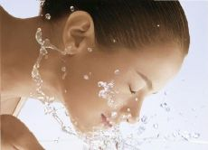
Рекомендации по уходу за кожей подростка

Slide 5
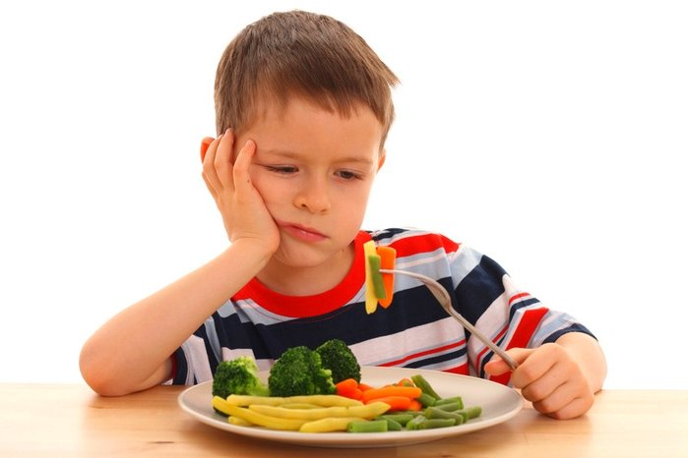

Slide 6
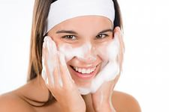

Slide 7


